Slide 1


Risikostyring
Notes:
Hej seere, velkommen til dette modul om risikostyring. Risikostyring er en central opgave for enhver iværksætteraktivitet. Efterhånden som flere og flere forretningsopgaver afhænger af funktionaliteten af it-tjenester, bliver risikostyringen af informationssikkerhed vigtigere og vigtigere.

Slide 2
Fundamenter

Slide 3
Motivering
Skaber værdi for organisationen
Vigtigt for at træffe beslutninger
Hjælper med at håndtere usikkerhed
Notes:
Når du beskytter en organisation, er det vigtigt at implementere sikkerhedsforanstaltninger, som er specifikt passende for organisationen. Risikostyring understøtter denne bestræbelse ved at vurdere risiciene med hensyn til organisationens aktiver og trusselslandskab. Det lægger derfor grundlaget for et internt kontrolsystem, som hjælper med at forhindre svig og sikrer sikkerheden af produkter, tjenester og aktiviteter
Hvad kan der ske? Hvad kan årsagerne være? Hvad ville virkningerne være? Hvordan kan vi afbøde virkningerne? Er typiske spørgsmål, vi behandles af risikostyringstilgange
Risikostyring er ofte et lovkrav … men god risikostyring kan give væsentlig værdi for organisationen.
Især når det kommer til spørgsmålene, hvilke investeringer der skal foretages, eller hvor meget sikkerhed der er nok, spiller risikostyring en væsentlig rolle
Sidst men ikke mindst er risikostyring en måde at håndtere usikkerhed på på en struktureret måde
Et af de vigtigste mål er at forebygge skader og at lægge grundlaget for informerede beslutninger om sikkerhedsudgifter

Slide 4
Definition af risiko
"Effekt af usikkerhed på mål" (ISO 31000)
Resultater kan være negative eller positive
Notes:
Men hvad er risiko? Det er vigtigt at understrege, at risiko altid er forbundet med usikkerhed, hvilket betyder, at den ikke allerede er kendt.
Dette gør det nogle gange vanskeligt at vurdere og vurdere risici. Desuden har risiko forbundet med en organisation en vis sandsynlighed for at opstå,
Hvis positiv
Usikkerhed → hændelse med ukendt udfald
Sandsynlighed → sandsynlighed for forekomst
Trussel → potentiel kilde til skade
Kan være positiv eller negativ
Måles ofte på effekt og sandsynlighed
Vil forårsage skade, hvis de opstår
Er forårsaget og øget af risikofaktorer
Kan og bør styres
Reduceres af afbødningsteknikker

Slide 5
Definition af risiko – kernevilkår
Trussel
Sandsynlighed
Indvirkning
Notes:
Trussel → potentiel kilde til skade, negativ hændelse -> ondsindede, utilsigtede hændelser, naturkatastrofer, …
Sandsynlighed → sandsynlighed for, at en trussel materialiserer sig
Påvirkning -> konsekvenser, der opstår, når et aktiv påvirkes af en bestemt trussel … påvirkninger kan måles kvalitativt eller kvantitativt

Slide 6
Informationssikkerhedsrisici

Slide 7
Informationssikkerhedsrisiko
Fare for informationssikkerhedsmål:
  C
  jeg
  EN
  fortrolighed
  integritet
  tilgængelighed
Notes:
Informationssikkerhedsrisici er de risici, der kan påvirke sikkerhedsbeskyttelsesmålene, dette omfatter angreb mod informationssystemer, men også risici såsom menneskelige fejl eller naturkatastrofer
IS-risici kan påvirke it-drift, aktiver, enkeltpersoner og hele organisationen
Vidtgående konsekvenser (økonomiske bøder, tab af omdømme/partnere, …)

Slide 8
Informationssikkerhedsrisiko
Almindelige trusler om informationssikkerhed
Værdifulde kilder
  BSI Elementary Threats of the IT- Grundschutz -Kompendiet
  ISO 27005 – Bilag C
  COBIT-risikoscenarier
  …
Notes:
. IT-risiko omfatter en bred vifte af potentielle hændelser, herunder databrud, lovgivningsmæssige håndhævelseshandlinger, økonomiske omkostninger, skade på omdømme og mere.
Angreb mod netværk
Insider-trusler
Social Engineering
Malware/Ransomware
Phishing
DDoS
Supply Chain angreb
Injektionsangreb

Slide 9
Risikostyringsmetode

Slide 10
Risikostyring
Systematisk tilgang
Skræddersyet til organisation
Kræver ledelsesopkøb
Notes:
Systematisk tilgang til risikovurdering på en måde, så resultaterne er sammenlignelige over tid
Resultaterne er afgørende for at definere, hvor mange penge og ressourcer der skal bruges på sikkerhed
God risikostyring skal skræddersyes til organisationens behov og trusselslandskab
For at få succes er det nødvendigt at fremme vigtigheden af risikostyring i organisationen
Øger virksomhedernes succesrater
Forbedrer virksomhedsledelse, produktkvalitet, overholdelse, …
Ikke en adskilt aktivitet
Dybt knyttet til de vigtigste aktiviteter og processer
Skaber værdi
Integreret del af organisatoriske processer
Kræver en systematisk proces

Slide 11

Risikoidentifikation
RISIKO
Notes:
Tjeklister, interviews, …
Risikokilder kan være interne eller eksterne
Risikokilder kan være i vores kontrol eller uden for den
Alle mulige risici og risikokilder bør indsamles under identifikationsprocessen
Identificerede risici bør tildeles risikoejere
Risici bør være knyttet til berørte aktiver
Trusler og sårbarheder bør identificeres og katalogiseres
Eksisterende kontroller og afbødninger bør identificeres
Konsekvenser og virkninger af forekomsten af risici bør identificeres

Slide 12
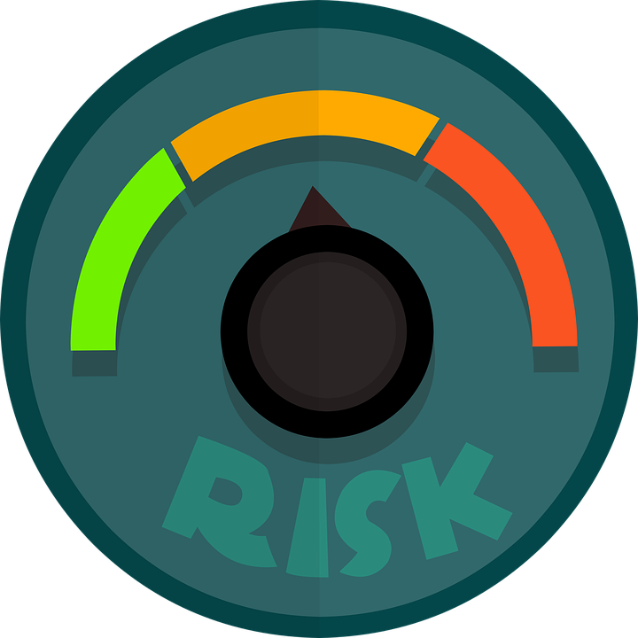
Risikoanalyse
Notes:
Detaljeringsgraden af analysen skal udføres i henhold til:
Det berørte aktivs kritikalitet
Størrelsen af den kendte sårbarhed
Sandsynligheden for, at risikohændelsen indtræffer
Kvalitativ risikoanalyse:
Beskriver risikopotentiale med attributter (dvs. lav, middel høj)
Godt overblik, men meget subjektivt
Kvantitativ risikoanalyse:
Beskriver risikopotentiale med numeriske værdier baseret på eksisterende data
Kæmper med nye risici uden tilstrækkelige historiske data

Slide 13

Risikovurdering
Notes:
De tidligere definerede risikovurderingskriterier anvendes i denne fase
Konsistens i evalueringskriterierne under denne proces er vigtig
Risikoaccept er muligt, men accept af mange risici kan mangedoble eksisterende problemer.
Konteksten af organisationen og dens interessenter bør overvejes
Resultater af risikovurderingen:
Beslutning om aktivitet er nødvendig for den vurderede risiko
Prioriteret liste for risikobehandlingsaktiviteter

Slide 14

Risikobehandling

Slide 15
Risikovurderingsrammer
Fælles rammer for risikovurdering:
  Operational Critical Threat, Asset and Vulnerability Evaluation (OCTAVE)
  Faktoranalyse af informationsrisiko (FAIR)
  NIST Risk Management Framework (NIST-RMF)
  Trusselsagentrisikovurdering (TARA)
  COSO Enterprise Risk Management (COSO ERM)
  ISO 31000 Risikostyring
  ISO 27005 Information Security Risk Management
Notes:
Tilbyd en vejledende tilgang til vurdering og styring af risici for organisationer
Medtag fast procedure for, hvordan man identificerer, analyserer, evaluerer og nogle gange mindsker risici
Præsenter information på en måde, der er forståelig for ikke-teknisk personale
Medtag skabeloner og retningslinjer for bedste praksis
Medtag objektive evaluerings- og vurderingskriterier
Hjælp organisationer med at prioritere risici og risikobehandling

Slide 16
OCTAVE Allegro

Slide 17
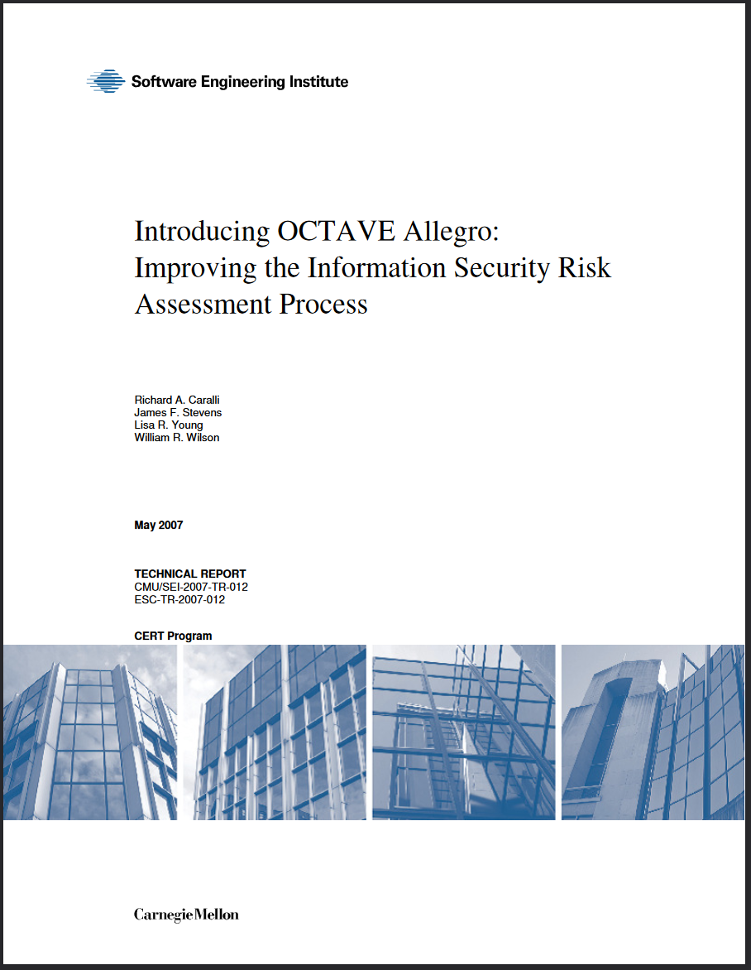
OCTAVE Allegro
Information aktiv baseret tilgang
Let at bruge
Velegnet til små virksomheder
Notes:
Information Asset er i centrum af metoden OCTAVE Allegro
Metode til støtte for vurdering af informationssikkerhedsrisici
fokuserer primært på informationsaktiver i sammenhæng med, hvordan de bruges, hvor de opbevares, transporteres og behandles, og hvordan de udsættes for trusler, sårbarheder og forstyrrelser som følge heraf.
Understøtter oprettelsen af risikoevalueringskriterier
Fremhæver organisationens risikotoleranceniveauer
Stærkt fokus på organisatoriske aktiver
Fordeler risici til trusler og sårbarheder
Vurderer mulige påvirkninger og konsekvenser
Understøtter udvikling af risikobegrænsende strategier

Slide 18
OCTAVE Allegro
Etabler drivere
Profilaktiver
Identificer trusler
Identificere/reducere risici
Trin 1 - Etabler kriterier for risikomåling
Trin 2 - Udvikl en informationsaktivprofil
Trin 4 - Identificer bekymringsområder
Trin 6 - Identificer risici
Trin 3 - Identificer informationsaktivbeholdere
Trin 5 - Identificer trusselsscenarier
Trin 7 - Analyser risici
Trin 8 - Vælg afhjælpningsmetode

Slide 19
OCTAVE Allegro
Etabler drivere
Profilaktiver
Identificer trusler
Identificere/reducere risici
Trin 1 - Etabler kriterier for risikomåling
Trin 2 - Udvikl en informationsaktivprofil
Trin 4 - Identificer bekymringsområder
Trin 6 - Identificer risici
Trin 3 - Identificer informationsaktivbeholdere
Trin 5 - Identificer trusselsscenarier
Trin 7 - Analyser risici
Trin 8 - Vælg afhjælpningsmetode
Notes:
Det første trin er dedikeret til risikomåling, hvilket betyder, at der udarbejdes kriterier, som bruges til at vurdere risiciene

Slide 20
Trin 1 – Etabler kriterier for risikomåling
Kvalitative kriterier for risikomåling
Hensyn til forskellige påvirkningsområder, såsom:
  Omdømme/kundetillid
  Finansiel
  Produktivitet
  Sikkerhed og sundhed
  Bøder/retlige sanktioner
  …
Notes:
OCTAVE Allegro anvender kvalitative risikomålingskriterier som grundlag
If foreslår også at vurdere forskellige påvirkningsområder, såsom økonomisk, omdømme eller juridisk
Det er vigtigt at understrege, at påvirkningsområderne og kriterierne bør være veludviklede, da de bør anvendes i alle vurderinger for at gøre resultaterne sammenlignelige indbyrdes.
Når alle påvirkningsområder er defineret, anbefales det at prioritere og vægte de enkelte påvirkningsområder

Slide 21
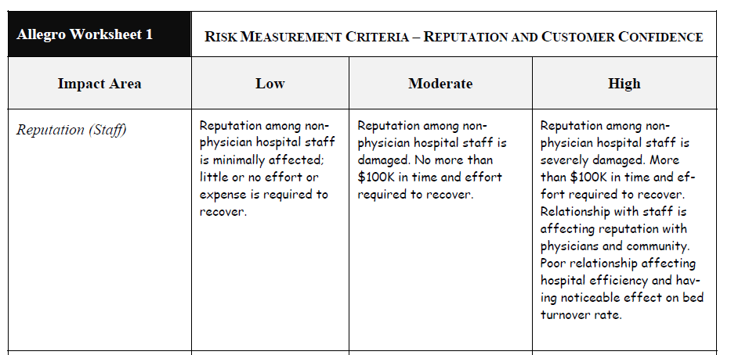
Trin 1 – Etabler kriterier for risikomåling
Kilde: SEI 2007

Slide 22
OCTAVE Allegro
Etabler drivere
Profilaktiver
Identificer trusler
Identificere/reducere risici
Trin 1 - Etabler kriterier for risikomåling
Trin 2 - Udvikl en informationsaktivprofil
Trin 4 - Identificer bekymringsområder
Trin 6 - Identificer risici
Trin 3 - Identificer informationsaktivbeholdere
Trin 5 - Identificer trusselsscenarier
Trin 7 - Analyser risici
Trin 8 - Vælg afhjælpningsmetode
Notes:
Efter at risikomålingskriterierne er defineret, er næste trin at identificere informationsaktiver. Et informationsaktiv er al data eller information af værdi for organisationen uanset deres form.

Slide 23
Trin 2 – Udvikl en informationsaktivprofil
Identifikation af informationsaktiver
Fokuser på de mest kritiske aktiver
Oprettelse af informationsaktivprofiler
Tildel ejere til kritiske aktiver
Notes:
Typiske spørgsmål i dette trin er "hvilke oplysninger er af størst værdi for din organisation" eller "hvilke oplysninger er nødvendige for at udføre vores vigtigste forretningsprocesser"
Identifikation og indsamling af informationsaktiver
Fokus på de vigtigste/kritiske aktiver
Oprettelse af informationsaktivprofiler, der beskriver karakteristika og sikkerhedskrav
Beskrivelser skal være klare og konsistente
Tildel ejere til kritiske aktiver

Slide 24
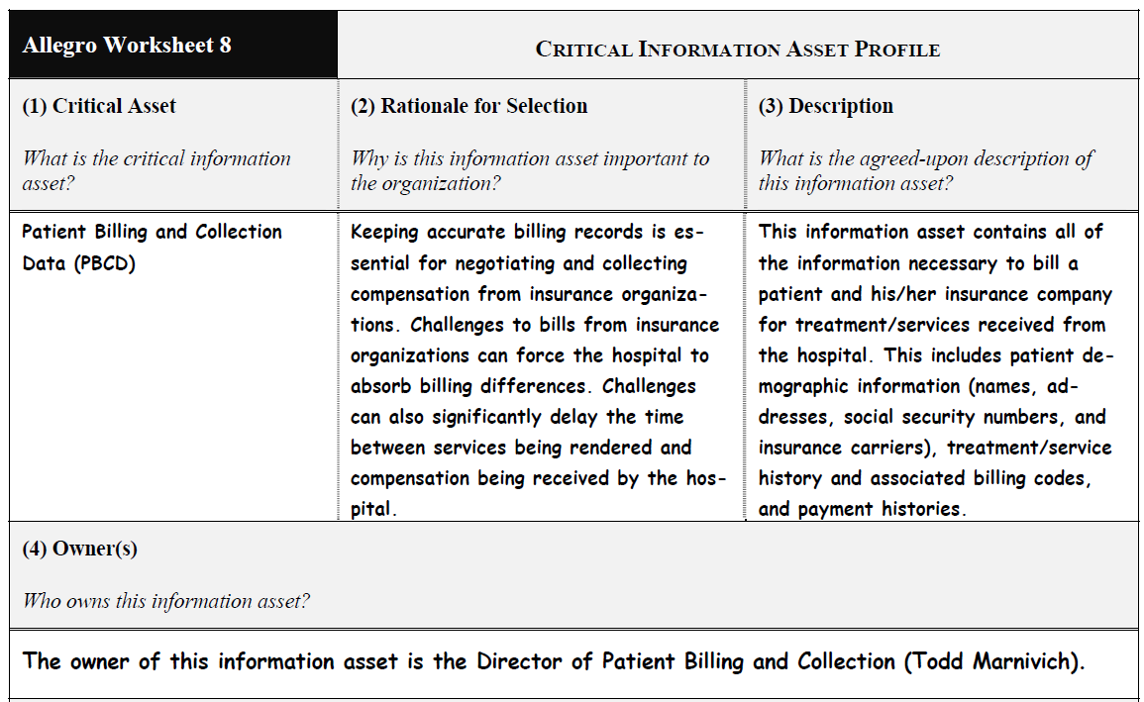
Trin 2 – Udvikl en informationsaktivprofil
Kilde: SEI 2007

Slide 25
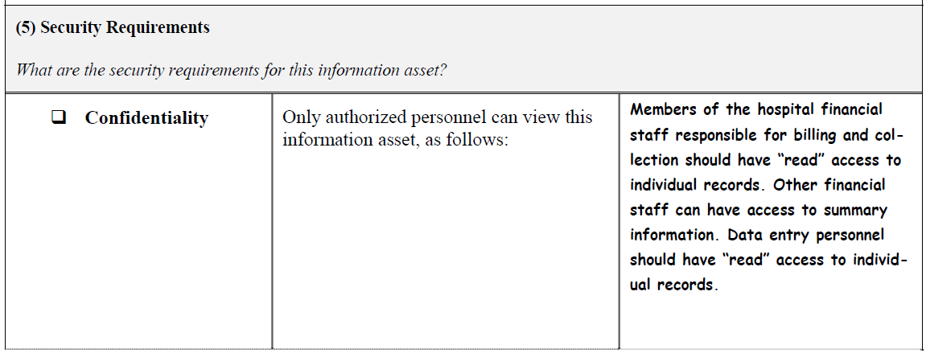
Trin 2 – Udvikl en informationsaktivprofil
Kilde: SEI 2007

Slide 26
OCTAVE Allegro
Etabler drivere
Profilaktiver
Identificer trusler
Identificere/reducere risici
Trin 1 - Etabler kriterier for risikomåling
Trin 2 - Udvikl en informationsaktivprofil
Trin 4 - Identificer bekymringsområder
Trin 6 - Identificer risici
Trin 3 - Identificer informationsaktivbeholdere
Trin 5 - Identificer trusselsscenarier
Trin 7 - Analyser risici
Trin 8 - Vælg afhjælpningsmetode
Notes:
I trin 3 bestemmes informationsaktivbeholdere. En container er alt, hvor informationsaktiverne opbevares, transporteres eller behandles.

Slide 27
Trin 3 – Identificer informationsaktivbeholdere
Beholdere til informationsaktiver
  opbevare, transportere, behandle information
  teknisk, fysisk og mennesker
Notes:
Containere angiver, hvor informationsaktiver er
Gemt
Transporteret
Bearbejdet
Sårbarhedspunkter og trusler, der bringer informationsaktiveret i fare
fx software, hardware, netværk, mennesker
ejeren af containeren tager ofte forældremyndigheden over dit informationsaktiv -> hjælper med at identificere passende risikobegrænsende foranstaltninger
Oplysningsaktivbeholdere kan omfatte
Teknologi og tekniske aktiver
Skriftlige aktiver og dokumentation
Menneskers viden og kompetencer

Slide 28
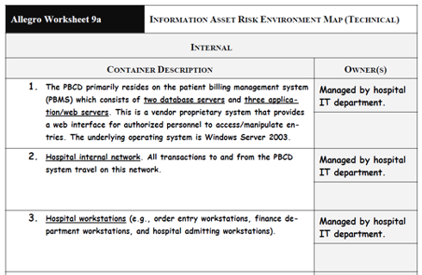
Trin 3 – Identificer informationsaktivbeholdere
Kilde: SEI 2007

Slide 29
OCTAVE Allegro
Etabler drivere
Profilaktiver
Identificer trusler
Identificere/reducere risici
Trin 1 - Etabler kriterier for risikomåling
Trin 2 - Udvikl en informationsaktivprofil
Trin 4 - Identificer bekymringsområder
Trin 6 - Identificer risici
Trin 3 - Identificer informationsaktivbeholdere
Trin 5 - Identificer trusselsscenarier
Trin 7 - Analyser risici
Trin 8 - Vælg afhjælpningsmetode

Slide 30
Trin 4 – Identificer bekymringsområder
Første trin i risikoidentifikationen
Brainstorming om mulige trusler og konsekvenser
Overvej sikkerhedskrav og vær specifik
Notes:
Areal af bekymring er et udsagn om en begivenhed at kunne påvirke en identificeret Information aktiv – så i dette trin mulige trusler er identificeret og dokumenteret
Det er foreslået til identificere mulige trusler
Bekymringsområder danner grundlaget for de kommende skridt
Formålet med dette trin er ikke at fange en komplet liste over alle mulige trusselsscenarier for et informationsaktiv; i stedet er ideen hurtigt at fange de situationer eller forhold, der kommer til at tænke på, og som kan påvirke dit aktiv, og registrere dem.
Brainstorming om
Mulige forhold, der truer informationsaktiveret
Mulige konsekvenser
Overvej de forskellige aktører, motiver og resultater, der er iboende i problemområdet. Husk de sikkerhedskrav, du har sat til dit informationsaktiv, og hvordan de kan blive kompromitteret

Slide 31
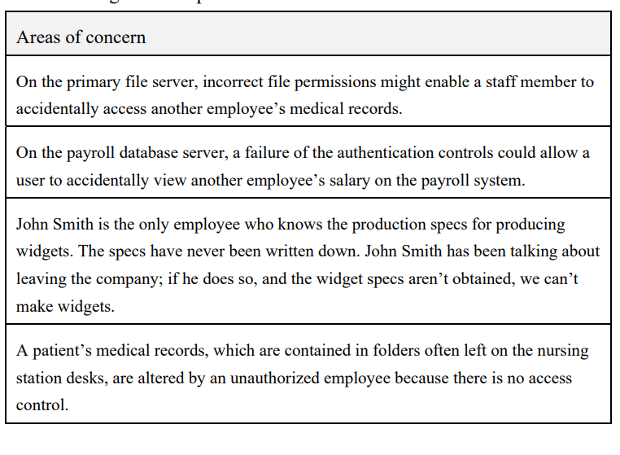
Trin 4 – Identificer bekymringsområder
Kilde: SEI 2007

Slide 32
OCTAVE Allegro
Etabler drivere
Profilaktiver
Identificer trusler
Identificere/reducere risici
Trin 1 - Etabler kriterier for risikomåling
Trin 2 - Udvikl en informationsaktivprofil
Trin 4 - Identificer bekymringsområder
Trin 6 - Identificer risici
Trin 3 - Identificer informationsaktivbeholdere
Trin 5 - Identificer trusselsscenarier
Trin 7 - Analyser risici
Trin 8 - Vælg afhjælpningsmetode

Slide 33
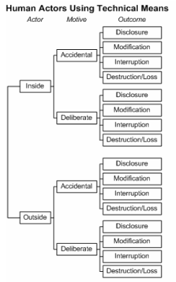
Trin 5 – Identificer trusselsscenarier
De berørte områder er yderligere detaljeret
  Menneskelige aktører ved hjælp af tekniske midler
  Menneskelige aktører, der bruger fysisk adgang
  Tekniske problemer
  Andre problemer
Notes:
bekymringsområder udvides til trusselsscenarier, der yderligere detaljerer en trussels egenskaber
Aktiv – noget af værdi for virksomheden
Adgang/midler – hvordan aktivet tilgås af en aktør (tekniske midler, fysisk adgang). Adgang gælder kun for menneskelige aktører.
Aktør – hvem eller hvad der kan overtræde sikkerhedskravene (fortrolighed, integritet, tilgængelighed) for et aktiv
Motiv – en aktørs hensigt (f.eks. bevidst eller utilsigtet). Motivet gælder kun for menneskelige aktører.
Resultat – det øjeblikkelige resultat (offentliggørelse, ændring, ødelæggelse, tab, afbrydelse) af overtrædelse af et aktivs sikkerhedskrav
De berørte områder bliver brugt til trusselsscenarier (træer)
Menneskelige aktører ved hjælp af tekniske midler
Menneskelige aktører, der bruger fysisk adgang
Tekniske problemer ( software nedbrud , hardware defekter , ondsindet kode)
Andre problemer ( naturkatastrofer, tredje del y forstyrrelser , strømforsyning )

Slide 34
OCTAVE Allegro
Etabler drivere
Profilaktiver
Identificer trusler
Identificere/reducere risici
Trin 1 - Etabler kriterier for risikomåling
Trin 2 - Udvikl en informationsaktivprofil
Trin 4 - Identificer bekymringsområder
Trin 6 - Identificer risici
Trin 3 - Identificer informationsaktivbeholdere
Trin 5 - Identificer trusselsscenarier
Trin 7 - Analyser risici
Trin 8 - Vælg afhjælpningsmetode
Notes:
I dette trin konsekvenser er afledt fra det trussel scenarier i rækkefølge til identificere risici

Slide 35
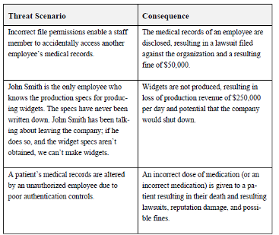
Trin 6 – Identificer risici
Lav detaljerede konsekvenserklæringer
Definition af konsekvenserne af visse trusselsscenarier
Kilde: SEI 2007

Slide 36
OCTAVE Allegro
Etabler drivere
Profilaktiver
Identificer trusler
Identificere/reducere risici
Trin 1 - Etabler kriterier for risikomåling
Trin 2 - Udvikl en informationsaktivprofil
Trin 4 - Identificer bekymringsområder
Trin 6 - Identificer risici
Trin 3 - Identificer informationsaktivbeholdere
Trin 5 - Identificer trusselsscenarier
Trin 7 - Analyser risici
Trin 8 - Vælg afhjælpningsmetode
Notes:
kvalitativt bestemme, i hvilket omfang organisationen er påvirket af en trussel ved at beregne en risikoscore for alle identificerede risici

Slide 37
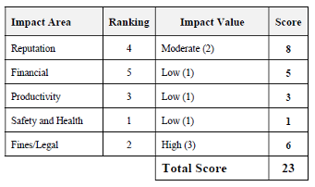
Trin 7 – Analyser risici
Vurdering af risici i kvalitative termer
  Indvirkning
  Sandsynlighed
Risikoscore understøtter prioritering
Kilde: SEI 2007
Notes:
Med udgangspunkt i trusselsscenariet og konsekvenserne af det foregående trin tildeles en påvirkningsværdi for hvert påvirkningsområde. Den kommende risikoscore er med til at prioritere i de senere trin
En kvalitativ værdi, der tildeles til at beskrive omfanget af påvirkning af en organisation, når et trusselsscenarie og deraf følgende påvirkning realiseres. Effektværdien udledes af risikomålingskriterierne.
Impact Eksempel Definer , hvad niveauer af påvirkning betyder i organisationens kontekst

Slide 38
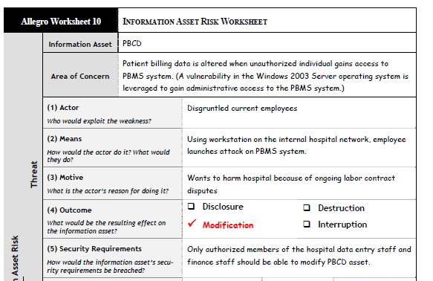
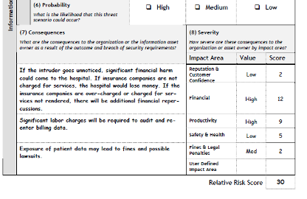
Trin 7 – Analyser risici
Kilde: SEI 2007
Notes:
Som et resultat du nu få det godt Information aktiv risiko profil til hver aktiv som ses i _ eksempel

Slide 39
OCTAVE Allegro
Etabler drivere
Profilaktiver
Identificer trusler
Identificere/reducere risici
Trin 1 - Etabler kriterier for risikomåling
Trin 2 - Udvikl en informationsaktivprofil
Trin 4 - Identificer bekymringsområder
Trin 6 - Identificer risici
Trin 3 - Identificer informationsaktivbeholdere
Trin 5 - Identificer trusselsscenarier
Trin 7 - Analyser risici
Trin 8 - Vælg afhjælpningsmetode

Slide 40

Trin 8 – Vælg afhjælpningsmetode
Fastlæggelse af risikostrategi
  Acceptere
  Udsætte
  Afbøde
  Overførsel
Fastlæggelse af kontroller
Vurder resterende risiko
Notes:
Vælg afværgemetode

Slide 41
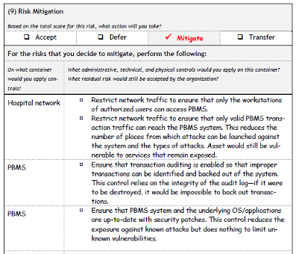
Trin 8 – Vælg afhjælpningsmetode
Kilde: SEI 2007

Slide 42
Tak for din opmærksomhed

Slide 43
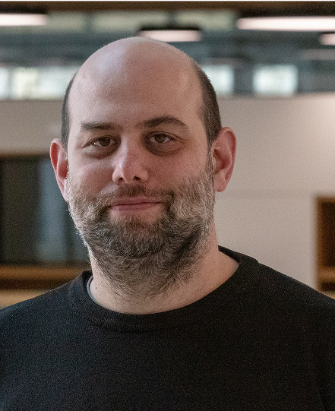
FH-Prof. Mag. Dr. Simon Tjoa
simon.tjoa@fhstp.ac.at

